Slide 1
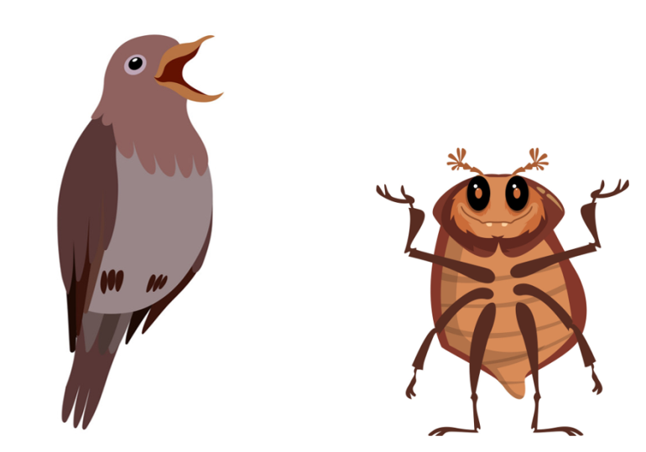
Літературне читання
2 клас
У колі літературних казок
Урок 81
Василь Сухомлинський
«Нехай будуть і Соловей, і Жук»

Slide 2

Вправа «Чи все взяли на урок?»
Налаштування на урок
Голова – щоб думати.
Знову наш шкільний дзвінок
Кличе всіх нас на урок.
Тож швиденько ти сідай,
Новинки – цікавинки
для себе відкривай.
Очі – щоб бачити.
Вуха – щоб чути.
Руки – щоб працювати.
Серце – щоб відчувати.

Slide 3

  Цікавинки мови
Прочитай пари слів. Чим вони схожі? Чим різняться?
Життя Шиття
Тушити Тужити
Дошивати Доживати
Гра «Назви лагідно»
Книжка –
вірш –
жаба –
ложка –
чашка –
жук –
ліжко –
рушник –
вишні –

Slide 4
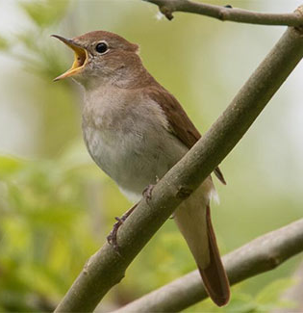
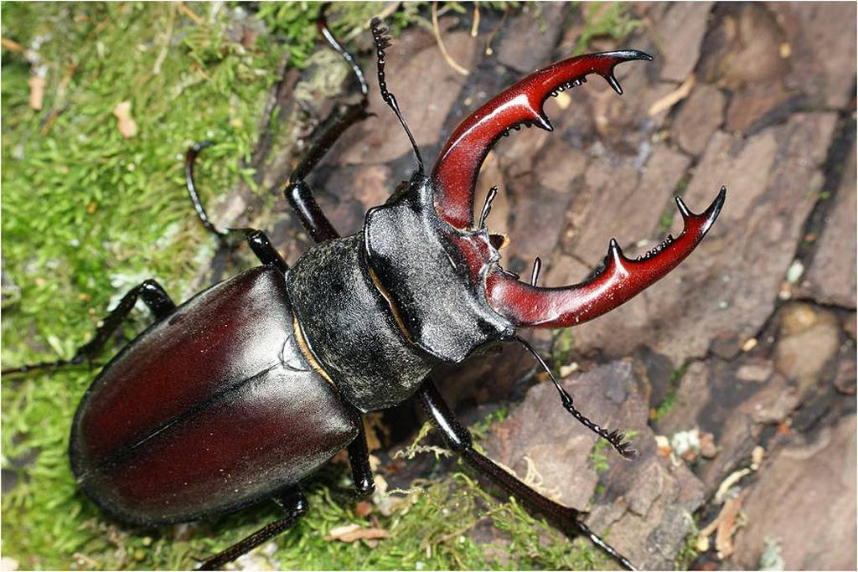
  Відгадай загадки
У долині цілий день
Він співа дзвінких пісень.
Як верба і як калина,
Птах цей — символ України.
Тішить піснею людей
Гарна пташка — ...
Поміркуй, чим схожі і чим різняться соловей і жук?
Що ти знаєш про цих тварин?
соловей
Хоч не олень – роги має,
І не птиця, а літає.
Чорний – чорний, а не крук,
Це малий, моторний …
Пофантазуй, як вони можуть ставитися один до одного.
жук

Slide 5

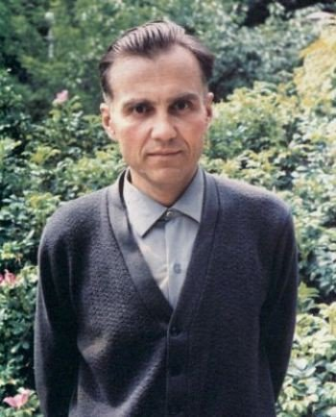
Повідомлення теми уроку
Сьогодні на уроці читання ми ознайомимось з твором
Василя Сухомлинського
«Нехай будуть
і Соловей, і Жук»
Дізнаємось, що право
на життя мають усі.

Slide 6
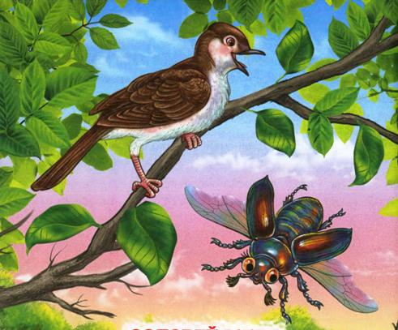
Василь Сухомлинський «Нехай будуть і Соловей, і Жук»
У садку співав Соловей. Його пісня була чудова. Він знав, що його пісню люблять, і тому дивився з гордістю на квітучий сад, на яскраве синє небо й на маленьку Дівчинку, яка сиділа в саду і слухала його пісню.
А поряд із Солов’єм літав великий рогатий Жук. Він літав і гудів. Соловей перервав свою пісню і каже з досадою Жуку:
— Припини гудіти. Ти не даєш мені співати. Твоє гудіння не потрібне нікому. І взагалі, краще було б, якби тебе, Жука, зовсім не було.
З яким почуттям Соловей дивився на світ? Знайди та прочитай про це речення в тексті.
Підручник, сторінка
100

Slide 7
Василь Сухомлинський «Нехай будуть і Соловей, і Жук»
Жук із гідністю відповів:
— Ні, Солов’ю, без мене, Жука, світ також неможливий, як і без тебе, Солов’я.
— Оце так мудрість! — засміявся Соловей.— Отже, ти теж потрібний людям? Ось запитаємо у Дівчинки, вона скаже, хто потрібен людям, і хто не потрібен. Полетіли Соловей і Жук до Дівчинки, запитують:
— Скажи, Дівчинко, кого треба залишити в світі — Солов’я чи Жука?
— Нехай будуть і Соловей, і Жук, — відповіла Дівчинка. Подумавши, додала: — Як же можна без Жука?
З яким почуттям відповів Жук Солов’ю? Прочитай
Підручник, сторінка
100

Slide 8
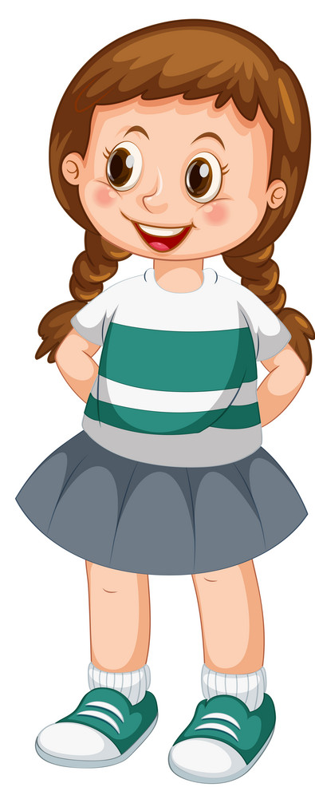
Дай відповіді на питання
Хто дійові особи казки?
Знайди та прочитай відповідь Дівчинки. Чи згоден/згодна ти з нею? Чому?
Які з цих почуттів виявляв Соловей, а які — Жук? Доведи свою думку, звертаючись до тексту.
гордість
гідність
злість
впевненість
Соловей
Жук
Підручник, сторінка
100

Slide 9
Вибери правильні твердження
Жук, Соловей та дівчинка розмовляють різними мовами, тому не можуть зрозуміти один одного.
Не дуже привабливо виглядає той, хто дуже любить себе та не цінує інших.
Чудово, що в природі стільки різноманіття. Було б жахливо, якби всі були однаковими.
Жук може бути гарним другом, а соловей – ні.
Поміркуй, чого навчає казка В. Сухомлинського «Нехай будуть і Соловей, і Жук».

Slide 10

Підсумок уроку
Чого дізналися на уроці?
Чому твір В. Сухомлинського «Нехай будуть і Соловей, і Жук» розмістили в розділі «Літературні казки»?
Вдома прочитай казку в особах, передаючи характер персонажів.

Slide 11
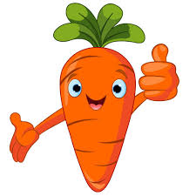
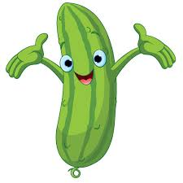

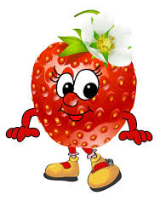
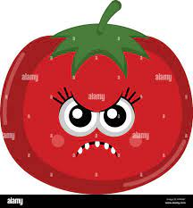
Рефлексія
Працювалось легко
Корисна інформація
Час пролетів непомітно
Не все зрозуміло
Непотрібна інформація

